Slide 1
Metadados
Europeana Data Model

Slide 2

Submeter à Europeana
1. Identificar/contactar agregador: A Europeana não aceita contribuições diretas de instituições individuais, integração é feita através de agregadores.
RNOD
Inscrição > Acordo > Plataforma
2. Preparar metadados: Converter para EDM usando DC Terms + estrutura RDF
3. Garantir objeto digital: objetos abertos com URL pública e direitos claros
- URL com acesso público à imagem (edm:isShownBy)
- página com contexto institucional (edm:isShownAt)
- indicação clara de direitos de uso (edm:rights)
https://rnod.bnportugal.gov.pt

Slide 3
Submeter à Europeana
4. Aumenta a qualidade semântica dos teus metadados:
- Vocabulários controlados (Getty AAT, GeoNames, VIAF, Wikidata);
- Links persistentes (URIs para pessoas, lugares, épocas);
- Elementos como dct:spatial, dct:temporal, edm:Agent
5. Validação
Sem erros de sintaxe
Verifique erros comuns:
- URIs ausentes.
- Licenças não padronizadas.
- Campos obrigatórios em branco.
Validação contra os esquemas (XSD/RDF)
6. Submeter via agregador: protocolo OAI-PMH, FTP (XML/EDM), etc.

Slide 4
Elemento DC / DCQ | Escultura | Fotografia | Vídeo Documental | Livro / Documento | Pintura
dc:title | Obrigatório | Obrigatório | Obrigatório | Obrigatório | Obrigatório
dc:creator | Obrigatório | Obrigatório | Obrigatório | Obrigatório | Obrigatório
dcterms:created | Data da criação | Data da captura/fotografia | Data da filmagem | Data de publicação | Data da criação
dcterms:modified | Data da última modificação | Opcional | Opcional | Opcional | Opcional
dc:description | Descrição da obra | Descrição da foto | Sinopse/documentação | Resumo/sinopse | Descrição da obra
dc:type | Escultura (dcmitype) | Imagem (dcmitype) | MovingImage (dcmitype) | Text (dcmitype) | Imagem (dcmitype)
dc:format | Material / formato digital | Formato arquivo da imagem | Formato arquivo de vídeo | Formato do documento | Formato arquivo da imagem
dc:identifier | ID único / URL | ID único / URL | ID único / URL | ISBN / ID / URL | ID único / URL
dc:rights | Licença / Direitos | Licença / Direitos | Licença / Direitos | Licença / Direitos | Licença / Direitos
dc:subject | Temas, materiais | Temas, local, contexto | Temas, eventos | Temas, assunto | Temas, técnicas
dcterms:spatial | Localização da obra | Local da fotografia | Local da filmagem | Local de publicação | Local da obra
dcterms:temporal | Período histórico | Período histórico | Período coberto | Período histórico | Período histórico
dcterms:medium | Material (ex: mármore) | Suporte (ex: papel fotográfico) | Meio (ex: vídeo digital) | Meio (ex: papel) | Material (ex: tela)
dcterms:extent | Medidas físicas (altura) | Tamanho da foto | Duração do vídeo | Nº de páginas | Medidas físicas
dcterms:isPartOf | Coleção / Exposição | Coleção / Álbum | Série / Coleção | Coleção / Série | Coleção / Exposição
dcterms:provenance | Histórico de propriedade | Histórico da fotografia | Histórico da produção | Histórico editorial | Histórico da obra
dc:language | Língua (se aplicável) | Língua (legenda, texto) | Língua do áudio | Língua do texto | Língua (descrições)

Slide 5
<?xml version="1.0" encoding="UTF-8"?>
<metadata xmlns:dc="http://purl.org/dc/elements/1.1/">
<dc:title>A vida rural na Idade Média</dc:title>
<dc:creator>Maria Silva</dc:creator>
<dc:subject>História medieval</dc:subject>
<dc:description>Estudo sobre povoamento rural e estrutura agrária medieval em Portugal.</dc:description>
<dc:publisher>Universidade de Coimbra</dc:publisher>
<dc:contributor>João Ferreira</dc:contributor>
<dc:date>2021-11-10</dc:date>
<dc:type>Text</dc:type>
<dc:format>application/pdf</dc:format>
<dc:identifier>http://repositorio.univ.pt/handle/123456789/9876</dc:identifier>
<dc:source>Revista de Estudos Históricos</dc:source>
<dc:language>pt</dc:language>
<dc:relation>http://repositorio.univ.pt/handle/123456789/1234</dc:relation>
<dc:coverage>Beira Interior; Idade Média</dc:coverage>
<dc:rights>© 2021 Maria Silva. Licença CC-BY</dc:rights>
</metadata>

Slide 6
Dublin Core Elements
O Dublin Core Simples não utiliza refinamentos nem esquemas de codificação.
Todos os elementos são opcionais e podem aparecer múltiplas vezes, se necessário (por exemplo, vários dc:subject ou dc:creator).
Se quiser separar coverage em espacial e temporal, isso não é possível no simples — só no Dublin Core qualificado.
Usando exclusivamente os 15 elementos básicos definidos no namespace http://purl.org/dc/elements/1.1/

Slide 7
<?xml version="1.0" encoding="UTF-8"?>
<metadata xmlns:xsi="http://www.w3.org/2001/XMLSchema-instance"
xmlns:dc="http://purl.org/dc/elements/1.1/"
xmlns:dcterms="http://purl.org/dc/terms/"
xmlns:dcmitype="http://purl.org/dc/dcmitype/"
xmlns:foaf="http://xmlns.com/foaf/0.1/"
xsi:schemaLocation="
http://purl.org/dc/elements/1.1/
http://dublincore.org/schemas/xmls/qdc/2008/02/11/dc.xsd
http://purl.org/dc/terms/
http://dublincore.org/schemas/xmls/qdc/2008/02/11/dcterms.xsd">
<!-- Elementos simples -->
<dc:title>A vida rural na Idade Média</dc:title>
<dc:creator>Maria Silva</dc:creator>
<dc:subject>História medieval</dc:subject>
<dc:description>Estudo sobre povoamento rural e estrutura agrária medieval em Portugal.</dc:description>
<dc:publisher>Universidade de Coimbra</dc:publisher>
<dc:date>2021-11-10</dc:date>
<dc:type>Text</dc:type>
<dc:format>application/pdf</dc:format>
<dc:identifier>http://repositorio.univ.pt/handle/123456789/9876</dc:identifier>
<dc:language>pt</dc:language>
<!-- Elementos qualificados -->
<dcterms:created>2021-10-01</dcterms:created>
<dcterms:issued>2021-11-10</dcterms:issued>
<dcterms:modified>2022-01-05</dcterms:modified>
<dcterms:abstract>Este artigo discute as características do povoamento rural em Portugal entre os séculos IX e XII.</dcterms:abstract>
<dcterms:spatial>Beira Interior</dcterms:spatial>
<dcterms:temporal>Idade Média</dcterms:temporal>
<dcterms:contributor>João Ferreira</dcterms:contributor>
<dcterms:isPartOf>Revista de Estudos Históricos</dcterms:isPartOf>
<dcterms:hasVersion>2.0</dcterms:hasVersion>
<dcterms:bibliographicCitation>Silva, Maria. (2021). A vida rural na Idade Média. Revista de Estudos Históricos, 12(3), 45-67.</dcterms:bibliographicCitation>
<!-- Exemplo com recurso externo (URI controlada) -->
<dcterms:creator rdf:resource="https://viaf.org/viaf/12345678"/>
</metadata>

Slide 8
<dc:type>Text</dc:type>
<dc:format>application/pdf</dc:format>
<dc:identifier>http://repositorio.univ.pt/handle/123456789/9876</dc:identifier>
<dc:language>pt</dc:language>
<!-- Elementos qualificados -->
<dcterms:created>2021-10-01</dcterms:created>
<dcterms:issued>2021-11-10</dcterms:issued>
<dcterms:modified>2022-01-05</dcterms:modified>
<dcterms:abstract>Este artigo discute as características do povoamento rural em Portugal entre os séculos IX e XII.</dcterms:abstract>
<dcterms:spatial>Beira Interior</dcterms:spatial>
<dcterms:temporal>Idade Média</dcterms:temporal>
<dcterms:contributor>João Ferreira</dcterms:contributor>
<dcterms:isPartOf>Revista de Estudos Históricos</dcterms:isPartOf>
<dcterms:hasVersion2.0</dcterms:hasVersion>
<dcterms:bibliographicCitation>Silva, Maria. (2021). A vida rural na Idade Média. Revista de Estudos Históricos, 12(3), 45-67.</dcterms:bibliographicCitation>
<!-- Exemplo com recurso externo (URI controlada) -->
<dcterms:creator rdf:resource="https://viaf.org/viaf/12345678"/>
</metadata>

Slide 9
Dublin Core Qualified - Terms
Os prefixos dc: referem-se aos 15 elementos básicos do Dublin Core.
dcterms: refere-se aos termos qualificados, que permitem maior precisão e contexto.
É possível utilizar URIs (por exemplo, rdf:resource) para apontar para identificadores controlados (como VIAF, ORCID, GeoNames, etc.).
A combinação de dc: com dcterms: num mesmo XML é válida, desde que os namespaces estejam bem definidos.
Extensão do Dublin Core simples (DC) e inclui elementos refinados (qualifiers) e suporte para esquemas de codificação, como URIs controlados, intervalos de datas, etc.

Slide 10
<rdf:RDF xmlns:rdf="http://www.w3.org/1999/02/22-rdf-syntax-ns#"
xmlns:edm="http://www.europeana.eu/schemas/edm/">
<edm:ProvidedCHO rdf:about="[URI_do_objeto]">
<dc:title>Exemplo de Obra</dc:title>
<dc:creator>Criador da Obra</dc:creator>
<dc:type>IMAGE</dc:type>
</edm:ProvidedCHO>
<edm:WebResource rdf:about="[URL_da_imagem]">
<edm:rights>http://creativecommons.org/licenses/by/4.0/</edm:rights>
</edm:WebResource>
<ore:Aggregation rdf:about="[URI_agregação]">
<edm:aggregatedCHO rdf:resource="[URI_do_objeto]"/>
<edm:dataProvider>Nome do Seu Museu</edm:dataProvider>
</ore:Aggregation>
</rdf:RDF>

Slide 11
EDM – Europeana Data Model
Campos Obrigatórios: dc:title, dc:creator, dc:type, dc:description, dc:identifier.
Direitos (edm:rights): Use licenças padronizadas (ex: CC-BY, Public Domain).
<ore:Aggregation>: representa o pacote de metadados da agregação (ligação entre o objeto e onde está alojado).
<edm:ProvidedCHO>: é o objeto cultural principal (Cultural Heritage Object), onde vão os metadados descritivos (como Dublin Core + DCTerms).
<edm:WebResource?> Representa o ficheiro digital em si (por exemplo, uma imagem, um PDF, um áudio, etc.).
edm:isShownAt: URL do recurso no repositório original.
edm:rights: URI de licença (por ex. Creative Commons).
Os elementos dc: e dcterms: são usados como no Dublin Core Qualified, mas integrados na estrutura RDF do EDM.

Slide 12
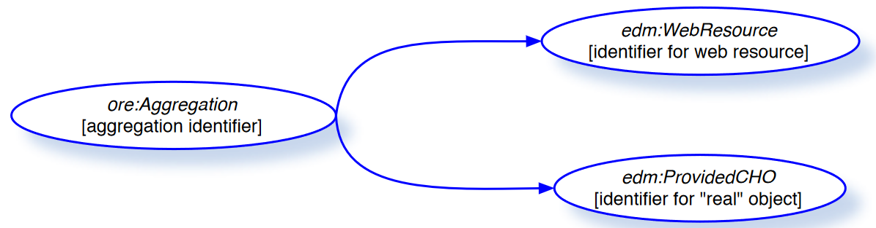
EDM Core classes
https://europeana.atlassian.net/wiki/spaces/EF/pages/987758622/EDM+Core+classes

Slide 13
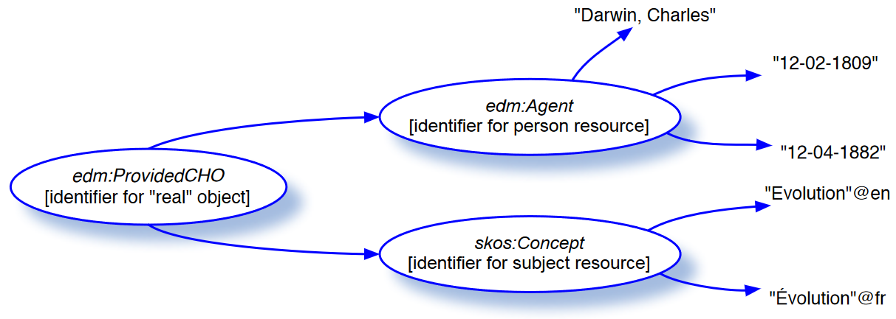
EDM Contextual classes
https://europeana.atlassian.net/wiki/spaces/EF/pages/987725857/EDM+Contextual+classes

